Slide 1
Análisis del Sistema de Almacenamiento en la Bodega Principal de una Importadora de Productos Varios para Proponer Mejoras en la Distribución de la Bodega

Slide 2
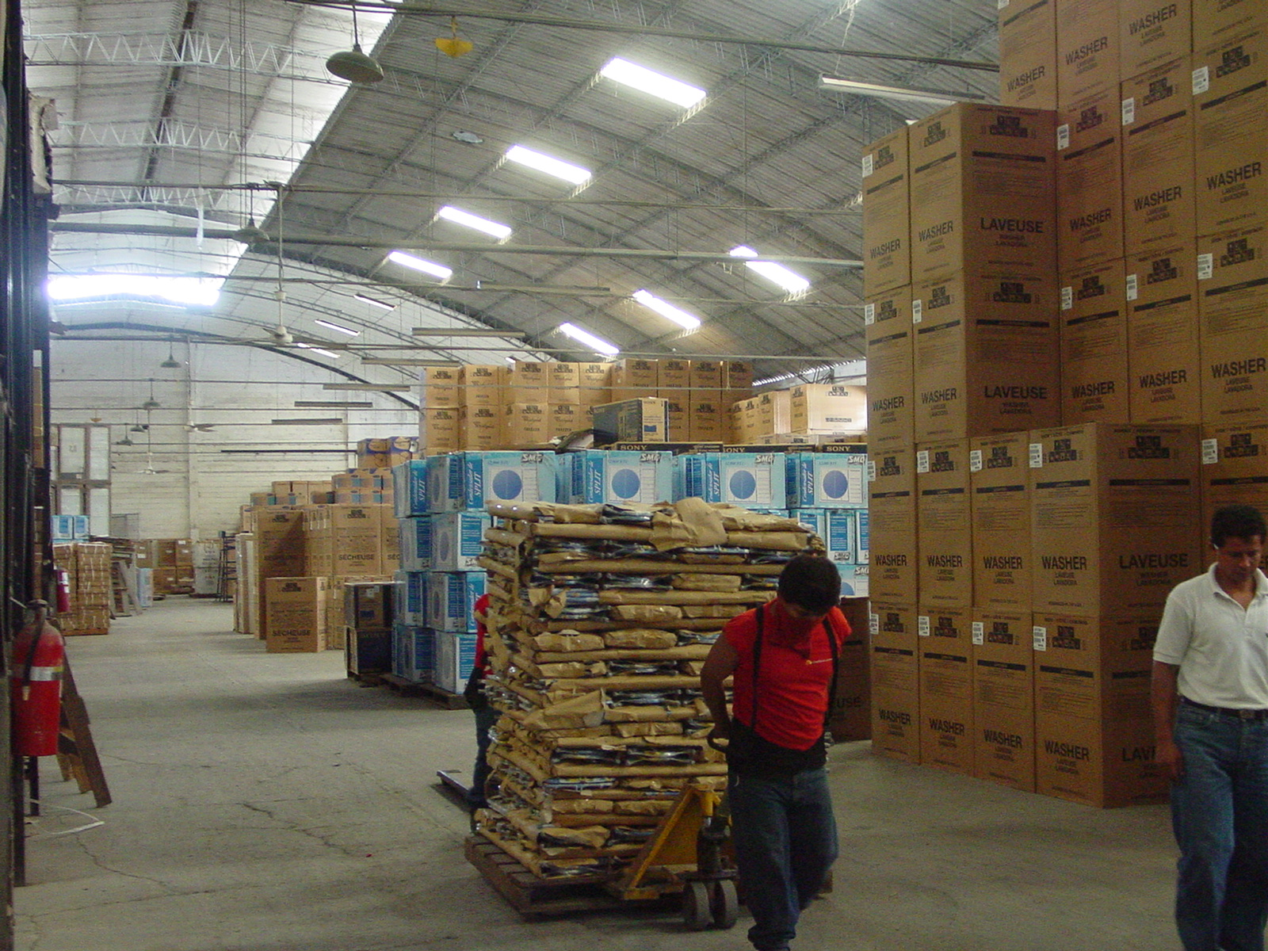
Realizado por: Marco T. Soxo Chávez

Slide 3
METODOLOGIA DE LA TESIS

Slide 4
LEVANTAMIENTO DE INFORMACION
Conocer los diferentes procesos de servicio dentro de la empresa
Conocimiento del Tamaño de la Bodega y sus áreas
Indagar sobre los problemas de la Bodega

Slide 5
Estudio de Campo
Observación Directa
Entrevistas Individuales
Conocimiento de los equipos y maquinaria que utiliza la Bodega
Indagar sobre el personal de la bodega.

Slide 6
TAMAÑO Y DISTRIBUCION DE LA BODEGA

Slide 7
Otras Areas

Slide 8
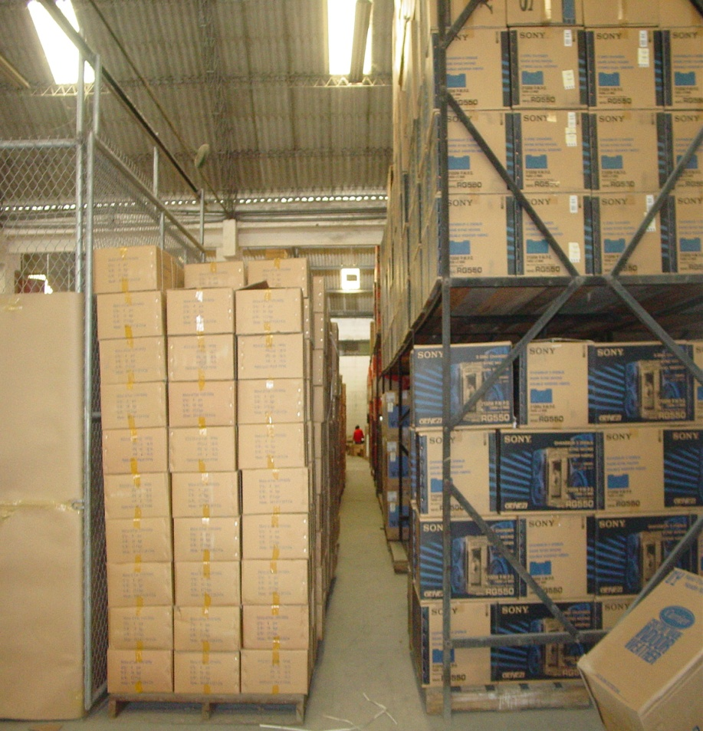
IDENTIFICACION DE LOS PROBLEMAS
Es difícil acceder a la mercadería

Slide 9
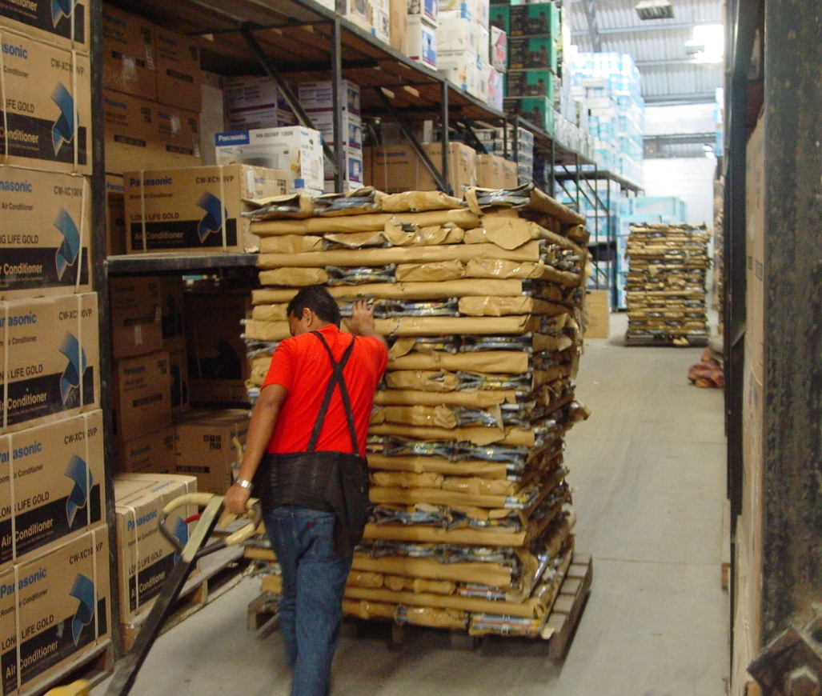
Es difícil movilizar la mercadería

Slide 10
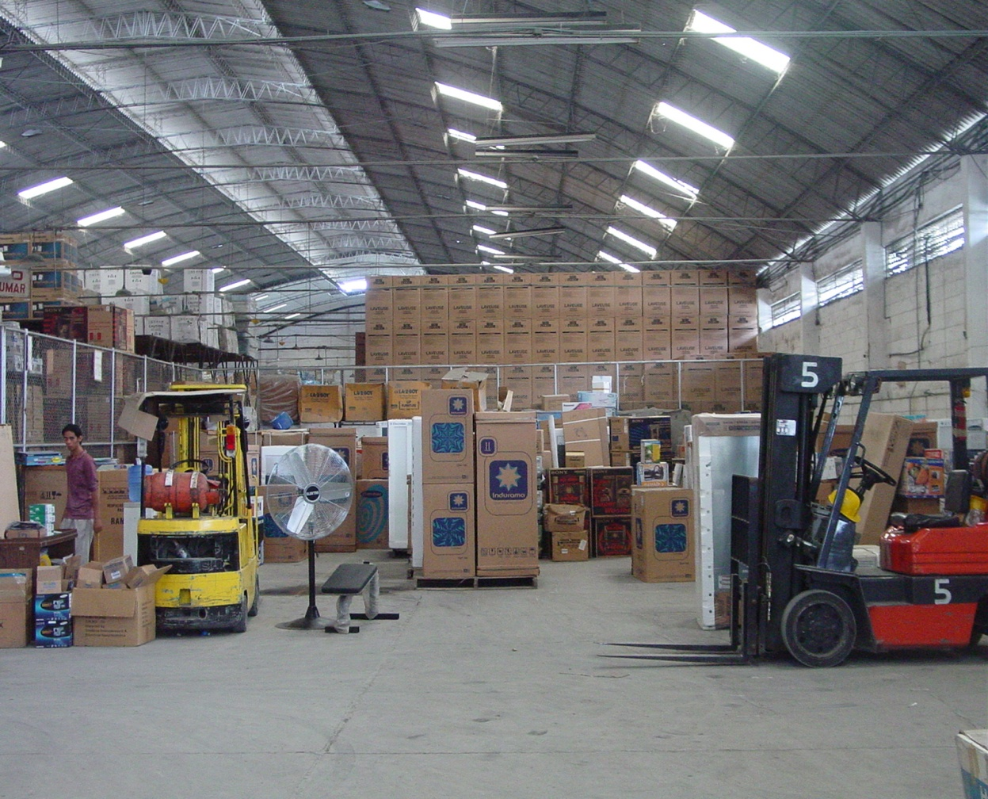
Falta espacio para almacenar
Causa: Area de Pre-Despacho ocupa mucho espacio

Slide 11
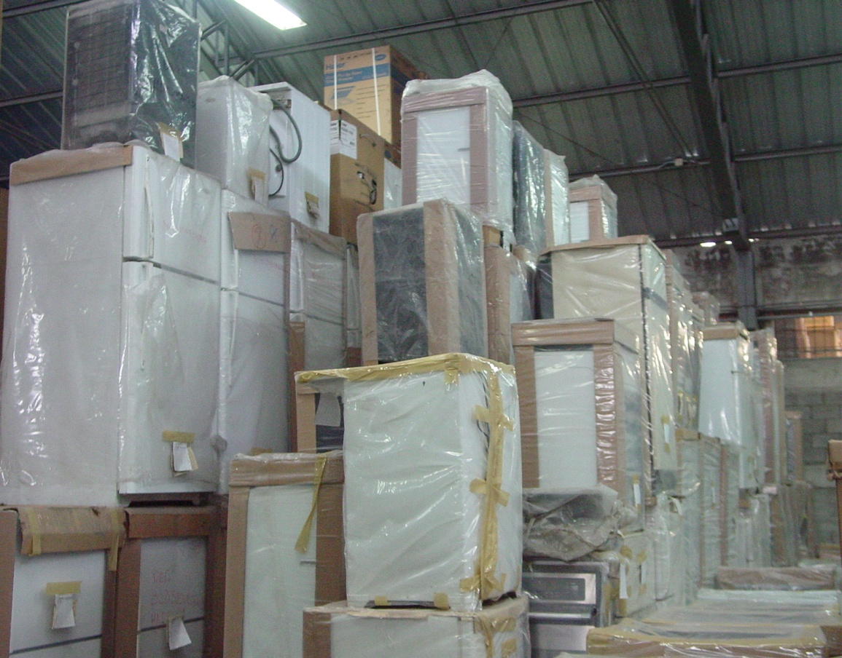
Falta de espacio para almacenar
Causa: Area de Daciòn ocupa mucho espacio

Slide 12
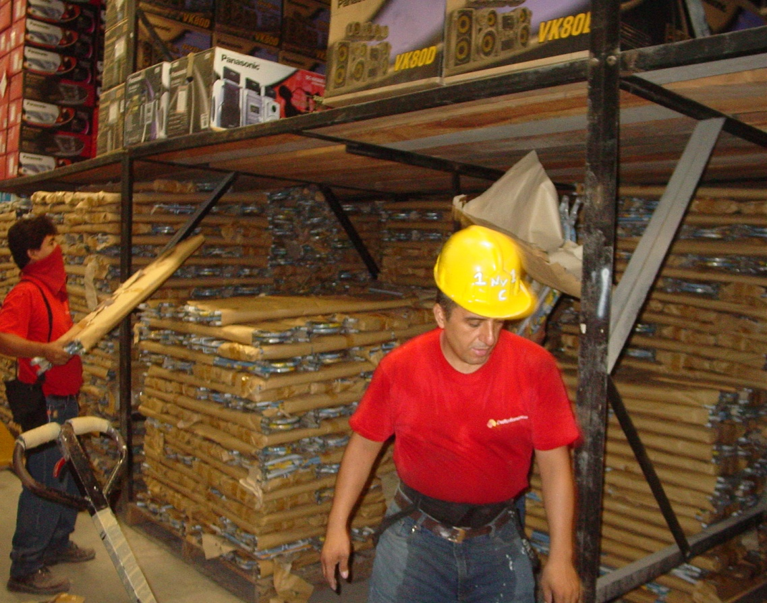
El esfuerzo físico de los trabajadores es muy alto

Slide 13
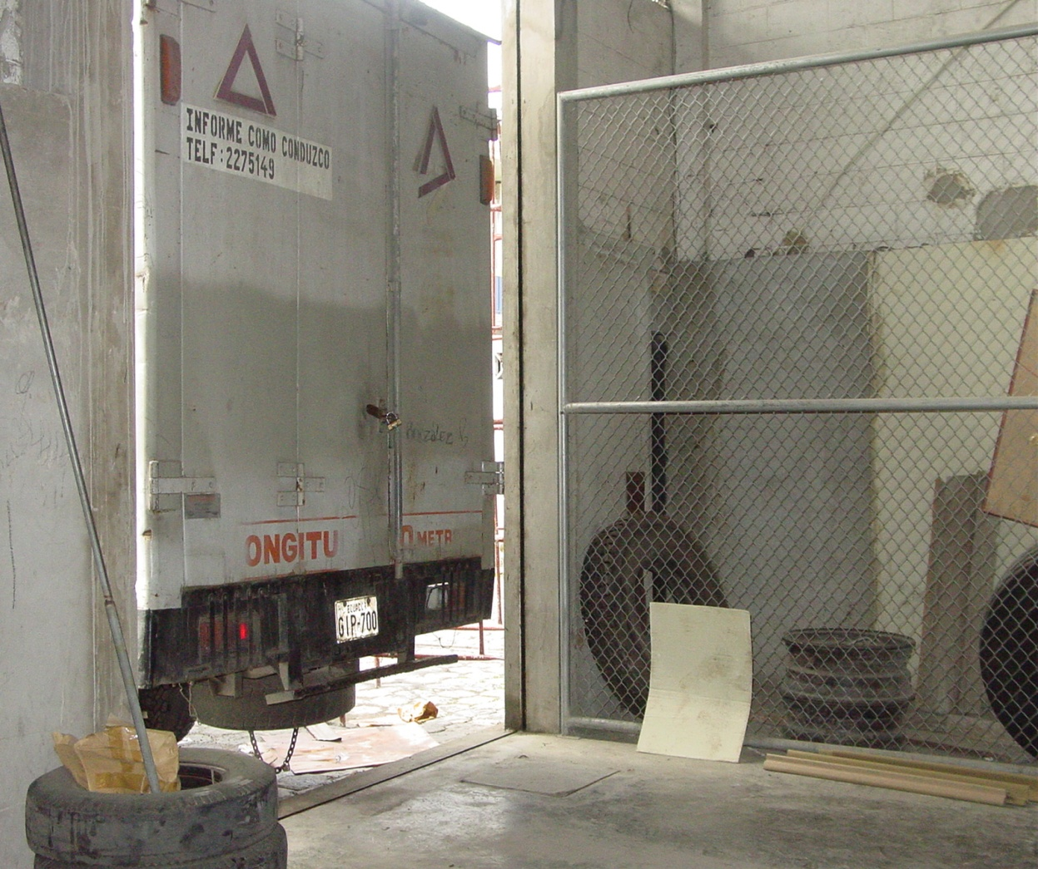
Toma mucho tiempo y esfuerzo el cargar los camiones con mercadería

Slide 14
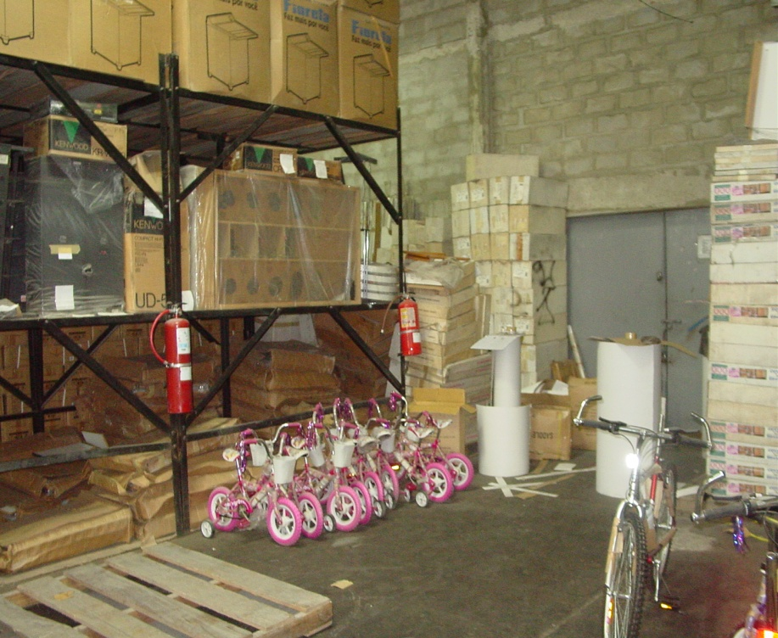
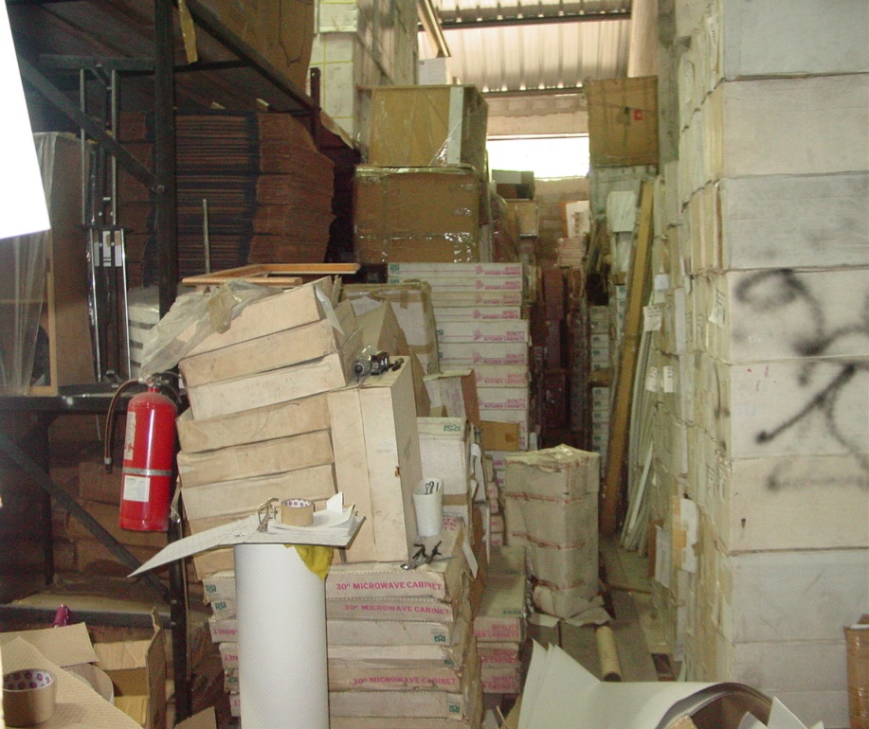
Desorden y mala distribución de la mercadería
Falta de limpieza

Slide 15
SELECCIÓN DE LOS PROBLEMAS
Se identificó los problemas principales y se los categorizó en generales, teniendo así:
Falta de espacio
Poca seguridad al trasladar la mercadería
Desorden y falta de sistemas, métodos para una buena dist., ubicación de la mercadería
Falta de comunicación

Slide 16
CRITERIOS ASIGNADOS PARA LA JERARQUERIZACION
Fluidez del Sistema
Simplicidad del Sistema
Tiempo
Costo

Slide 17
Jerarquerización y Resultados del Método de Ponderación

Slide 18
PROBLEMA A RESOLVER

Slide 19
DISEÑO Y ELABORACION DE LAS PROPUESTAS
Estrategias para deshacerse de los Productos Obsoletos y en Dación.
Análisis de productos del Sistema ABC.
Diseño estructural de Perchas.
Implementación de la Unidad de Carga.
Distribución de Espacios.

Slide 20
RESULTADOS DEL SISTEMA ABC
Regresar

Slide 21
DISEÑO ESTRUCTURAL DE PERCHAS
Diseño de la Forma
Diseño de Vigas
Diseño de Columnas
Diseño de Pasadores
Diseño de Pernos
Regresar

Slide 22
Diseño de la Forma

Slide 23
Diseño de Vigas
Peso que va soportar la viga es de 2 pallets
1 pallet(con mercadería)=4308 lbs= 19190.18 N
Se considera que la viga va soporta cargas uniformemente distribuidas.
Soportará 6396.73 N x m².
Se asume que las vigas son estáticamente indeterminadas.
Factor de Seguridad de 1.5
Sección del módulo de la Viga es de 29.02 cm³
Nos dirigimos a la TABLA VITRO ACEROS CORREAS C

Slide 24
DISEÑO DE LA VIGA
Regresar

Slide 25
DISEÑO DE COLUMNAS
En el diseño se introducirá de manera deliberada una excentricidad e
Fórmula secante para columnas excéntricas
τ = P/A [1+(ec/k²)sec (1/k√P/4EA)].
En la TABLA DE ACEROS VITRO, se busca las características de la Viga y se reemplaza en la fórmula anterior.
Después se aplica η = S / τ
Sy= 248 x 10⁶ Pa (Módulo de Sección del Acero)
Se debe cumplir η > 2 → se utiliza el mismo material de las columnas
Regresar

Slide 26
DISEÑO DE PASADORES
Después de tomar en cuenta las fuerzas cortantes y el peso que se debe soportar.
Se va a necesitar un pasador de Acero de 1 pulgada
Regresar

Slide 27
DISEÑO DE PERNOS
se van utilizar un total de 32 pernos de Acero de 7/16 in x 5/8 in con tuercas y anillos de presión.
Regresar

Slide 28
Materiales necesarios para la construcción de una Percha

Slide 29
DISTRIBUCION DE ESPACIO
Sistema de Distribución Actual
Sistema de Distribución Propuesto

Slide 30
AREAS OCUPADAS EN LA BODEGA

Slide 31
COSTOS Y RECURSOS REQUERIDOS
Costo de la elaboración de las perchas
Costo de las estrategias para deshacerse de productos obsoletos y de Dación.
Costo del sistema ABC
Costo de la implementación de la carga unitaria
Costo total de Distribución de Espacio
Costo Total de la Propuesta

Slide 32
COSTO TOTAL DE MATERIALES (294 PERCHAS)

Slide 33
COSTO TOTAL PARA LA ELABORACIÓN DE LAS PERCHAS
Regresar

Slide 34
COSTO TOTAL DE DISTRIBUCIÓN DE ESPACIOS
Regresar

Slide 35
COSTO DE LA IMP. UNIDAD DE CARGA
Regresar

Slide 36
COSTO TOTAL DE LA PROPUESTA
Siguiente

Slide 37
COSTO-BENEFICIO

Slide 38
CONCLUSIONES
Eficacia y eficiencia en el momento de almacenar
Utilización adecuada de los montacargas y herramientas de trabajo
Reducir el tiempo de almacenaje
No contratar eventuales en tiempo de alta demanda
Reducir el tiempo de desembarque
Mejor utilización del espacio de la Bodega

Slide 39
RECOMENDACIONES
Arreglar y nivelar totalmente el piso de la bodega para facilitar y mejorar un buen almacenamiento de la mercadería.
Liquidar la mercadería obsoleta
Tratar de financiar nuevos montacargas para el manejo de la bodega
Llevar el control de mantenimiento de cada uno de los montacargas
Señalizar las áreas que conforman la bodega
Arreglar el sistema eléctrico de la Bodega
Mejorar el sistema de ventilación

Slide 40

GRACIAS POR
SU ATENCION

